Slide 1
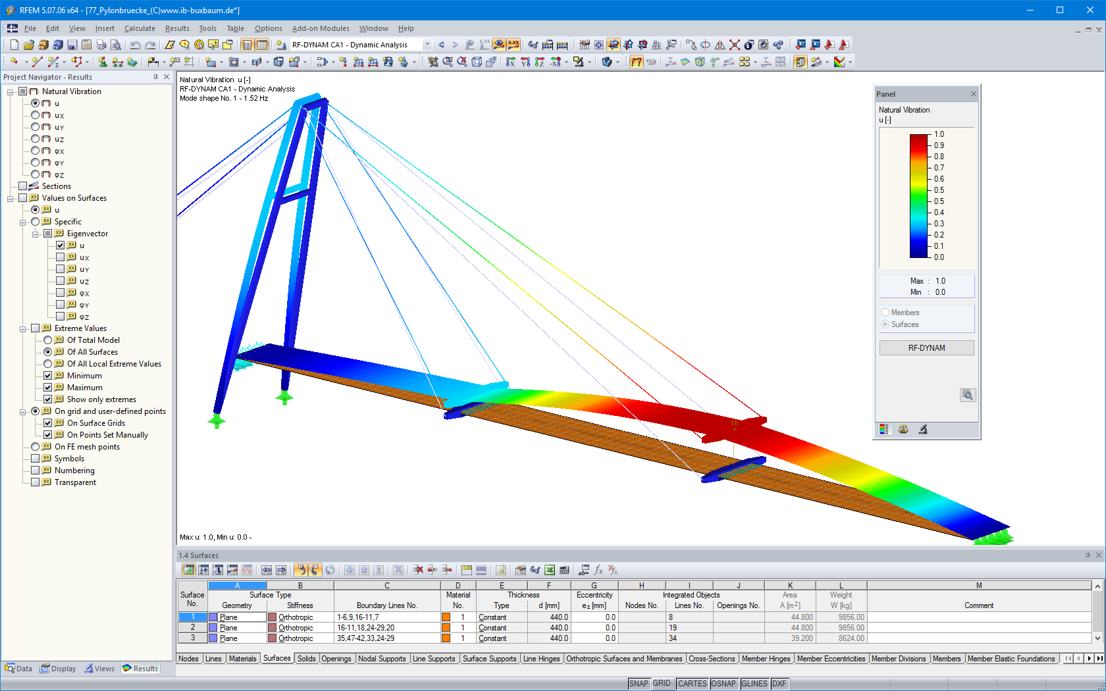
TREM TIPO
www.tallesmello.com.br

Slide 2
CARGA PERMANENTE
25 kN/m³ - Elementos estruturais e defensas
24 kN/m³ - Pavimentação
NBR 7187 recomenda acréscimo de 2 kN/m² por conta de possível recapeamento

Slide 3
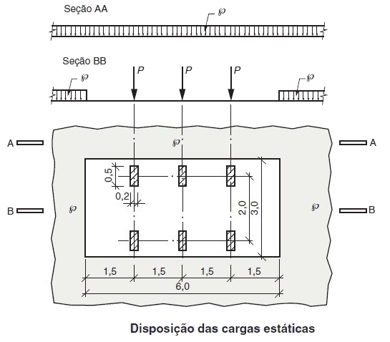
Trem Tipo
Trem-tipo é um veículo padrão (rodoviário ou ferroviário), utilizado para calcular a resistência de uma estrutura que terá que suportar cargas móveis, como no caso de pontes e viadutos. Com isso, é possível fazer a simulação de peso no local e calcular o dimensionamento da carga real que a obra precisará sustentar.

Slide 4
Trem tipo: normas
Em relação à evolução dos Trens-tipos dentro das normas brasileiras, entre 1943 e 1960, as considerações sobre carga móvel em pontes rodoviárias foram realizadas de acordo com a norma NB6/43. Já no período de 1960 a 1984, as regras se baseavam na norma NB6/60, com base nos tipos de veículos daquela época. Já a partir de 1984, passou-se a utilizar a NBR 7188/84, que atualizou as classes de carregamento móvel, mas ainda não representava a realidade das rodovias brasileiras. Somente em 2013, a NBR 7188 sofreu revisão e passou a considerar apenas duas classes de carregamento: TB-450 e TB-240 ABNT (2013), o que vigora até os dias atuais.

Slide 5
Trem tipo
$$Q=P . C_{iv} . C_{nf} . C_{ia}$$
$$Coeficiente de Impacto Vertical$$
$$C_{iv}=1+1,06 . (\frac{20}{L_{iv}+50)}≤1,35$$
$$L_{iv}→Comprimento do Vão$$
$$Coeficiente de Número de Faixas$$
$$Coeficiente de Impacto Adicional$$
$$C_{nf}=1−0,05 (n −2)>0,9$$
$$C_{ia}→1,15 para obras de aço$$
$$C_{ia}→1,25 para obras de concreto ou mistas$$

Slide 6
Exercício 01
Sabendo que TB-450, dimensione a carga móvel, sabendo que há duas pistas para o transito, estrutura de concreto armado, e que a viga da ponte é biapoiada com balanços em ambos os lados de 5,0 metros e possuindo vão central de 20,0 metros.
$$C_{iv}=1+1,06 . (\frac{20}{L_{iv}+50)}≤1,35→1+1,06 . (\frac{20}{5+50)}=1,39≤1,35$$
$$C_{iv}=1+1,06 . (\frac{20}{L_{iv}+50)}≤1,35→1+1,06 . (\frac{20}{20+50)}=1,30≤1,35$$
$$C_{nf}=1−0,05 (n −2)>0,9$$

Slide 7
Carga de frenagem e aceleração
$H_{f}=0,25 B . L . C_{nf}≥135 kN$
$Exemplo 01$
$$C_{nf}=1−0,05 \left(2 −2\right)>0,9→C_{nf}=1,0$$
$$7,0,0m$$
$H_{f}=0,25 B . L . C_{nf}≥135 kN$
$$30,0m$$
$H_{f}=0,25 . 7 . 30. 1≥135 kN→52,5 kN≥135 kN$
$$∴a carga de frenagem será 135 kN, quando há poucos pilares, divide−se a carga entre eles, entretanto$$
$$se a estrutura possuir multiplos pilares, será necessário estudar essa consideração$$

Slide 8
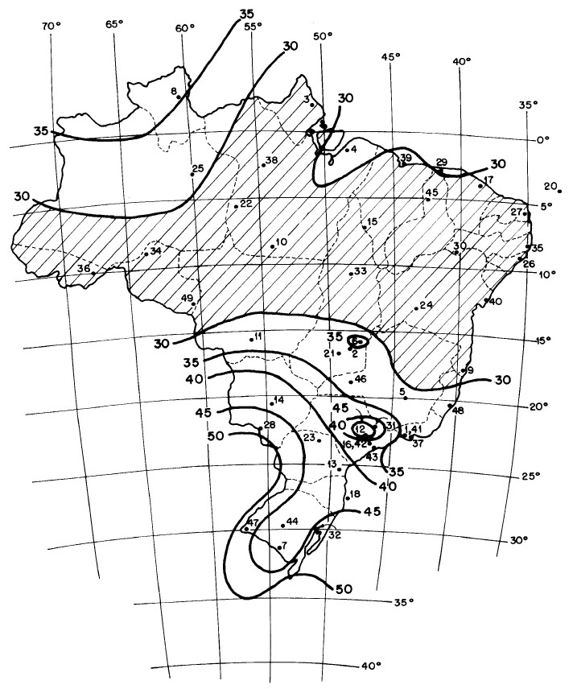
Vento
$$A velocidade básica do vento,V_{0}, é a velocidade$$
$$de uma rajada de 3 s, excedida em média,$$
$$uma vez em 50 anos$$
$$O vento em estruturas de pontes inside$$
$$preponderantemente sob o plano transversal$$

Slide 9
Vento
$$V_{k}=V_{0} . S_{1} .S_{2} .S_{3}$$
$$q=0,613 V_{k}²$$
$$F=\left(C_{e}−C_{i}\right) . q . A$$
$$coef. de forma interno$$
$$fator estatistico$$
$$pressão dinâmica$$
$$coef. de forma externo$$
$$força normal$$
$$rugosidade do terreno, classes de edificação e altura sobre o terreno$$
$$fator topográfico$$
$$V_{0} − velocidade básica do vento (isopletas)$$
$$V_{k} − velocidade caracteristica$$

Slide 10
Coeficiente $S_{1}$
$$Os valor do fator{ S}_{1} pode tomar os seguintes valores:$$
$$a) Terreno plano ou quase plano : S1 = 1,0$$
$$b) Taludes e morros (veja−se NBR6123/1988)$$
$$c) Vales protegidos : S1 = 0,9$$

Slide 11
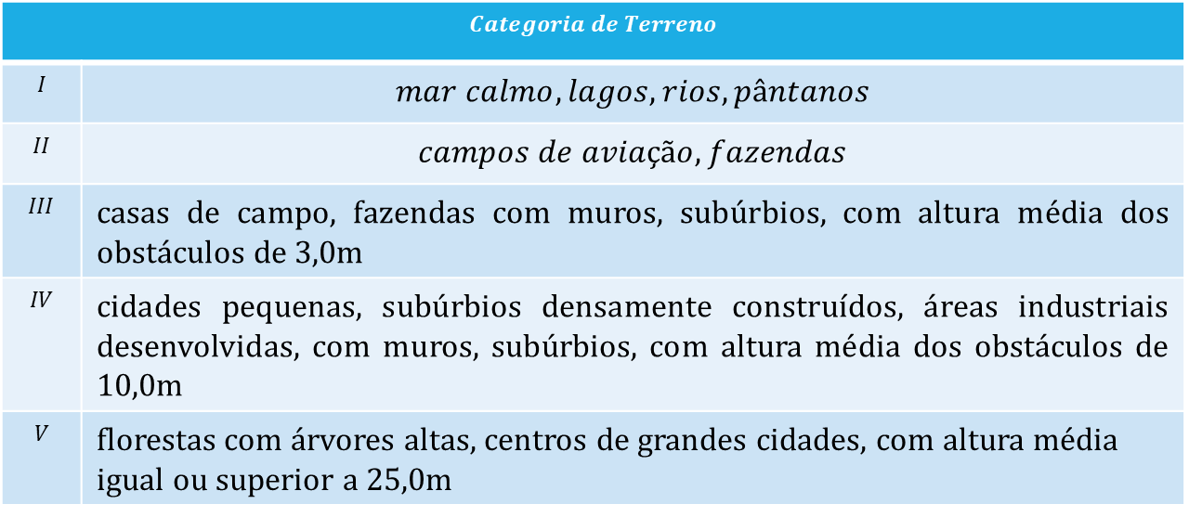
Coeficiente $S_{2}$
$$Categoria de Terreno$$
$$I$$ | $$mar calmo, lagos, rios, pântanos$$
$$II$$ | $$campos de aviação, fazendas$$
$$III$$ | casas de campo, fazendas com muros, subúrbios, com altura média dos obstáculos de 3,0m
$$IV$$ | cidades pequenas, subúrbios densamente construídos, áreas industriais desenvolvidas, com muros, subúrbios, com altura média dos obstáculos de 10,0m
$$V$$ | florestas com árvores altas, centros de grandes cidades, com altura média igual ou superior a 25,0m
$$Classes de edificações$$
$$Classe A$$ | $$Classe B$$ | $$Classe C$$
$$≤20m$$ | $$Entre 20 e 50m$$ | $$>50m$$
$$olhar maior dimensão em planta$$
$$S_{2}=b . Fr {(\frac{z}{10})}^{p}$$
$$onde z é a altura total da edificação(no caso, a cumeeira)$$

Slide 12
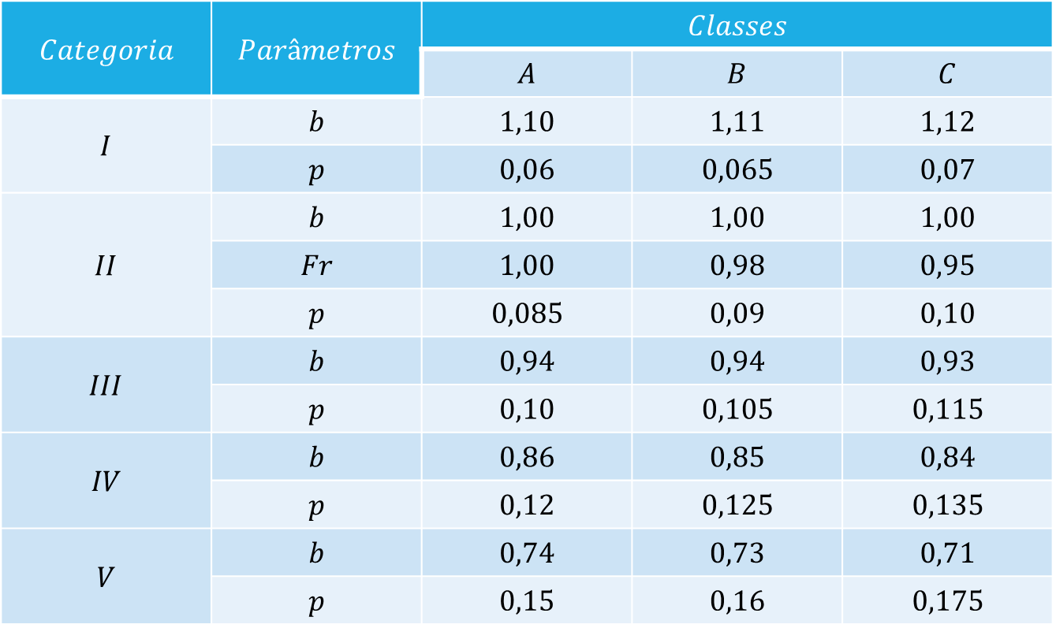
Coeficiente $S_{2}$
$$Categoria$$ | $$Parâmetros$$ | $$Classes$$
 |  | $$A$$ | $$B$$ | $$C$$
$$I$$ | $$b$$ | $$1,10$$ | $$1,11$$ | $$1,12$$
 | $$p$$ | $$0,06$$ | $$0,065$$ | $$0,07$$
$$II$$ | $$b$$ | $$1,00$$ | $$1,00$$ | $$1,00$$
 | $$Fr$$ | $$1,00$$ | $$0,98$$ | $$0,95$$
 | $$p$$ | $$0,085$$ | $$0,09$$ | $$0,10$$
$$III$$ | $$b$$ | $$0,94$$ | $$0,94$$ | $$0,93$$
 | $$p$$ | $$0,10$$ | $$0,105$$ | $$0,115$$
$$IV$$ | $$b$$ | $$0,86$$ | $$0,85$$ | $$0,84$$
 | $$p$$ | $$0,12$$ | $$0,125$$ | $$0,135$$
$$V$$ | $$b$$ | $$0,74$$ | $$0,73$$ | $$0,71$$
 | $$p$$ | $$0,15$$ | $$0,16$$ | $$0,175$$

Slide 13
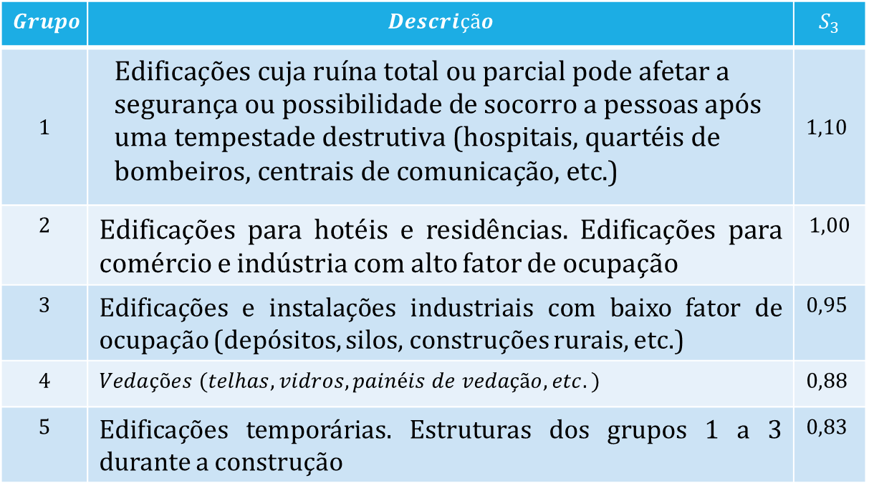
Coeficiente $S_{3}$
$$Grupo$$ | $$Descrição$$ | $$S_{3}$$
$$1$$ | $$\text{Edifica}\text{çõ}\text{es} \text{cuja} \text{ru}\text{í}\text{na} \text{total} \text{ou} \text{parcial} \text{pode} \text{afetar} \text{a} \text{seguran}\text{ç}\text{a} \text{ou} \text{possibilidade} \text{de} \text{socorro} \text{a} \text{pessoas} \text{ap}\text{ó}\text{s} \text{uma} \text{tempestade} \text{destrutiva}\text{ (}\text{hospitais}\text{, }\text{quart}\text{é}\text{is} \text{de} \text{bombeiros}\text{, }\text{centrais} \text{de} \text{comunica}\text{çã}\text{o}\text{, }\text{etc}\text{.)}$$ | $$1,10$$
$$2$$ | Edificações para hotéis e residências. Edificações para comércio e indústria com alto fator de ocupação | $$1,00$$
$$3$$ | Edificações e instalações industriais com baixo fator de ocupação (depósitos, silos, construções rurais, etc.) | $$0,95$$
$$4$$ | $$Vedações (telhas, vidros, painéis de vedação, etc.)$$ | $$0,88$$
$$5$$ | Edificações temporárias. Estruturas dos grupos 1 a 3 durante a construção | $$0,83$$

Slide 14
Exercício 01
Encontre a pressão dinâmica de uma ponte, localizada no município de Macéio/AL, sabendo que o terreno é plano, a ponte fica localizada na zona rural, possuindo extensão total de 30,0 metros e altura total de 8,0 metros.

